Slide 1

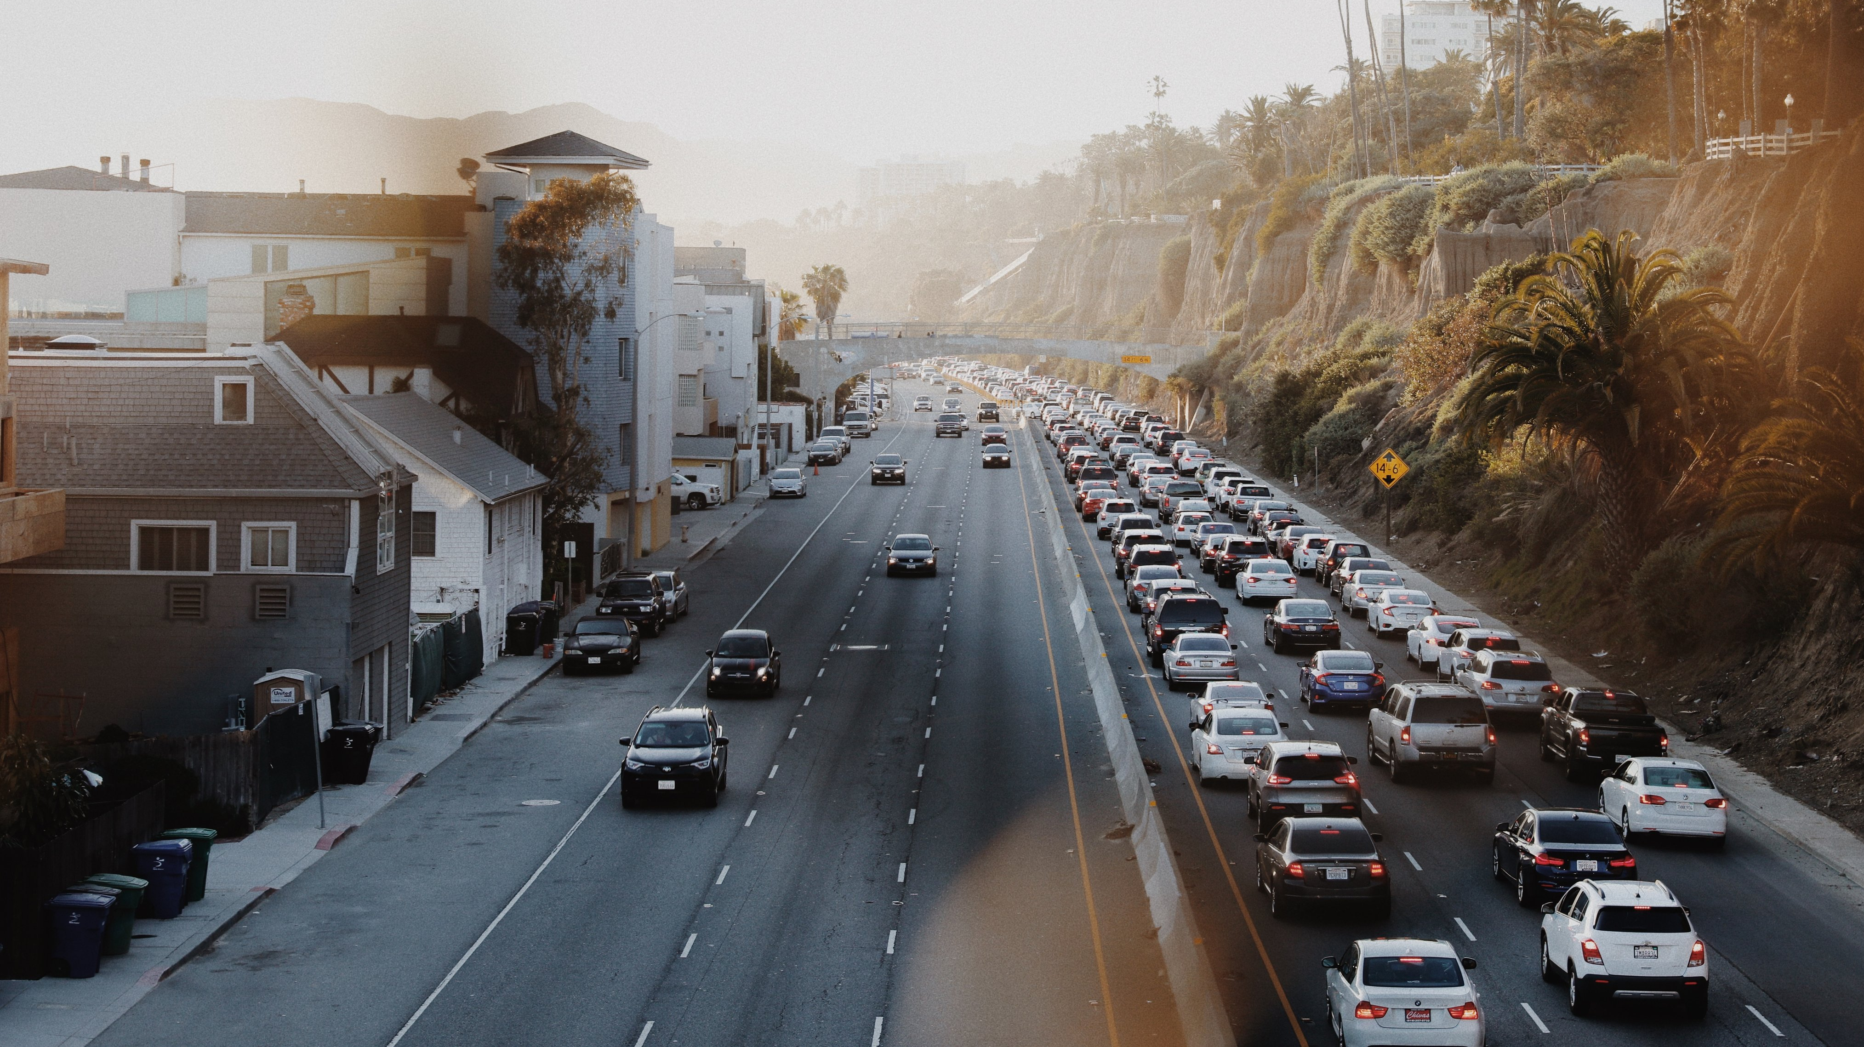
Sistema de Gestão de Portagens
Tomás Fidalgo - up201906743
Óscar Esteves - up201906834
Fernando Rego - up201905951

Slide 2
Descrição do Problema
Monitorar intervenções técnicas que estão guardadas numa BST
Guardar registos dos técnicos que realizam intervenções técnicas (numa fila de prioridade por portagem)
Registar todos os donos de veículos que atravessam as portagens

Slide 3
Descrição da Solução
Foram criadas 5 classes, de forma a representar os donos de veículos e os técnicos, bem como as suas intervenções, sendo também alteradas as classes diretamente relacionadas.
No final, foram criadas 18 classes com o objetivo de concretizar este projeto.
Nas classes associadas às estruturas não lineares foi necessário implementar operadores, como o operador menor, para o seu funcionamento.

Slide 4
Descrição da Solução
System Networks
Highway Record
Highway
Toll
Lane
Vehicle Record
Vehicle
Employee Record
Employee
Movement Record
Movement
Utils
Date
Owner
Owner Record
Technician
Intervention
Intervention Record

Slide 5
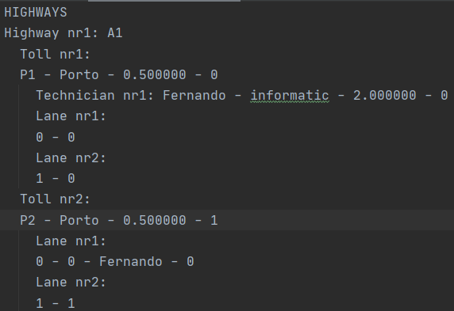
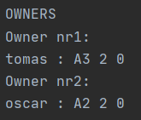
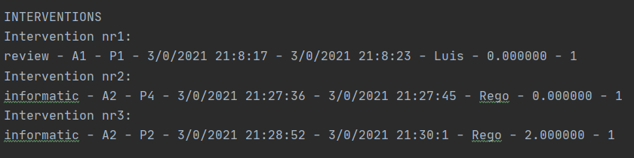
Estrutura de Ficheiros
Escrita: SystemNetworks::write()
Leitura: SystemNetworks::read(string file)

Slide 6

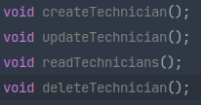
Funcionalidades Implementadas - CRUD
CRUD – Technicians (completa)
CRUD – Owners (completa)

Slide 7
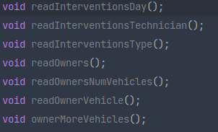
Funcionalidades Implementadas – Listagem e Pesquisa
Listas dos movimentos de objetos que podem ser pesquisados por uma caracteristica própria escolhida pelo utilizador
Pesquisa de movimentos de um veiculo ou funcionário escolhido pelo utilizador

Slide 8
Destaque
Devido à forma como foram implementadas as estruturas que sobrepõem as classes que definem conceitos reais, de forma modular, a implementação das funcionalidades necessárias para este projeto tornou-se algo trivial. Não obstante, essa mesma estrutura do código é facilmente modificável e maleável.
Do mesmo modo, caso no futuro haja a necessidade de acrescentar qualquer tipo de funcionalidade, esta será feita com uma maior facilidade.

Slide 9
Principais Dificuldades
Esforço Individual
Leitura do ficheiro
Fernando Rego – 33.3%
Óscar Esteves – 33.3%
Tomás Fidalgo – 33.3%

